Slide 1


Slide 2
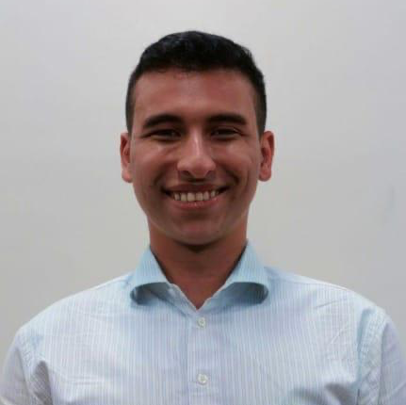
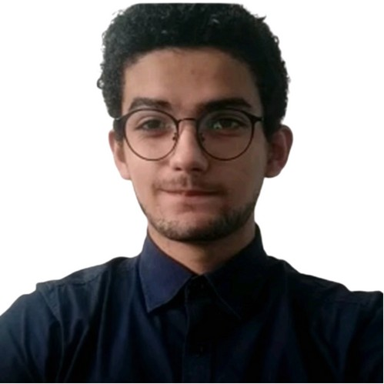

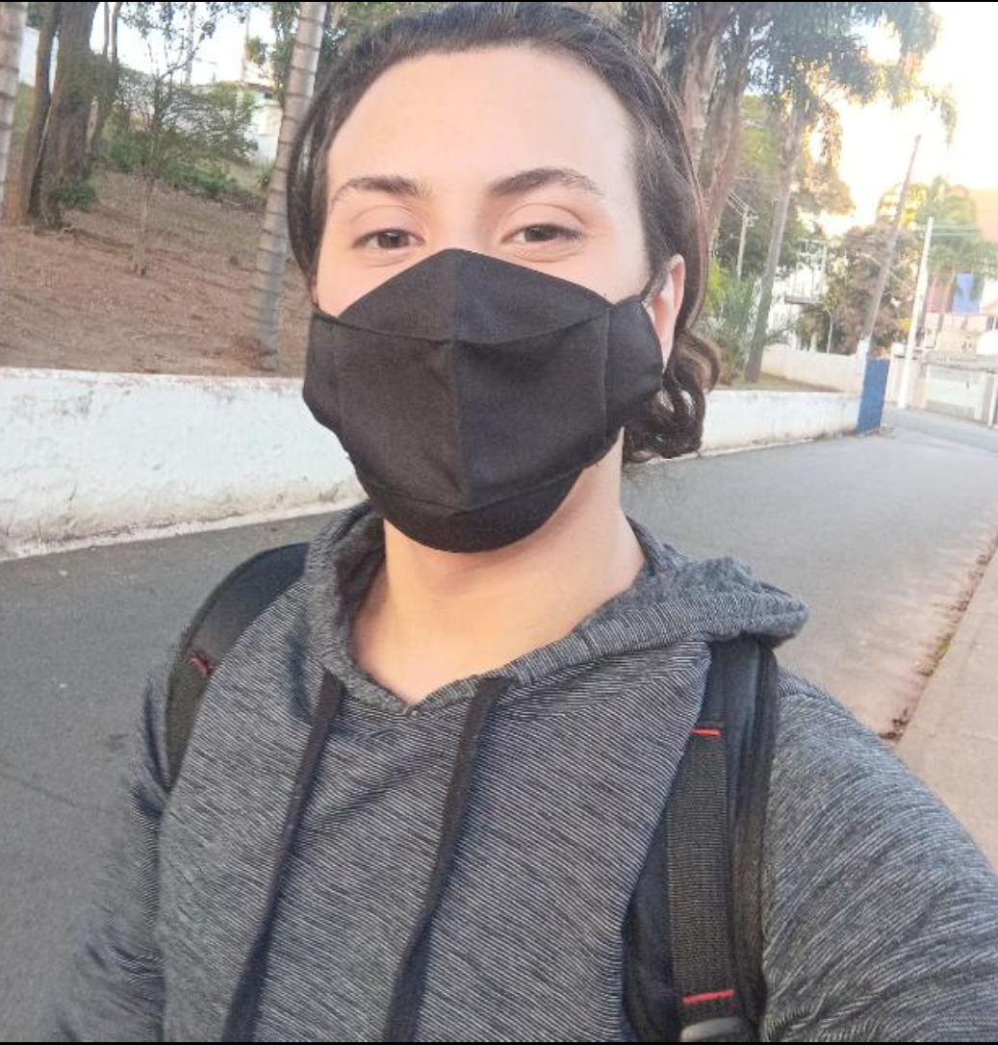
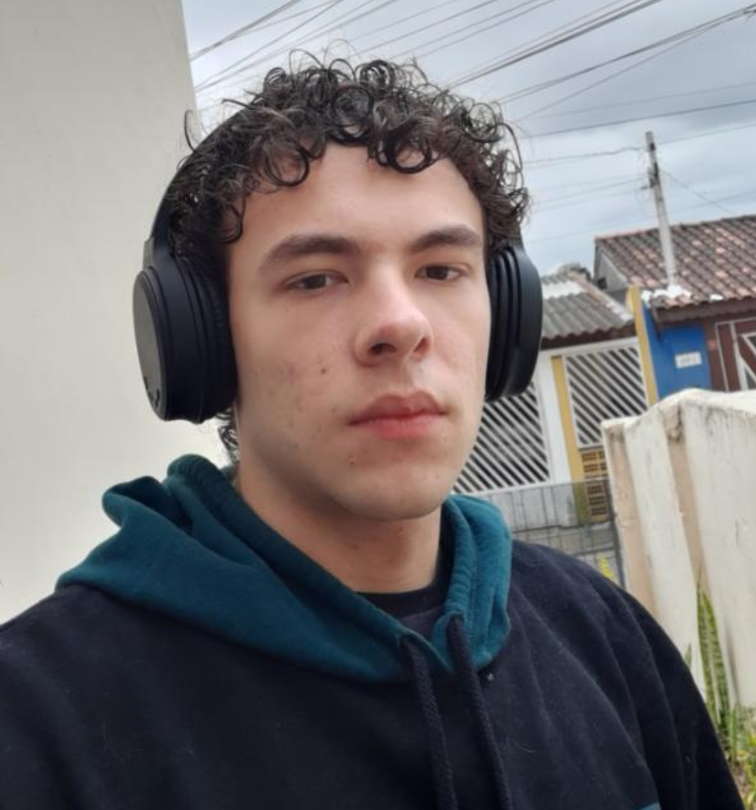


Integrantes
Bruno Vinicius
Kevin Wesselka
Leandro Coelho
Murilo Henrique
Roberto Turbiani
Theofilo Fernandes

Slide 3



Nosso Segmento
Somos uma empresa focada no monitoramento de temperatura e umidade em transportes marítimos.
Atualmente trabalhamos com transporte de frutas.

Slide 4




Desafio e problemas
Prejuízos para quem exporta e produz, chegando até em R$ 206 milhões
Ao ano, 30% da produção mundial de alimentos são perdidos

Slide 5






Justificativa
Barateamento dos equipamentos e sensores
Mercado IoT deve ser investido até 2025 mais de US$ 1 trilhão

Slide 6

Proposta

Slide 7
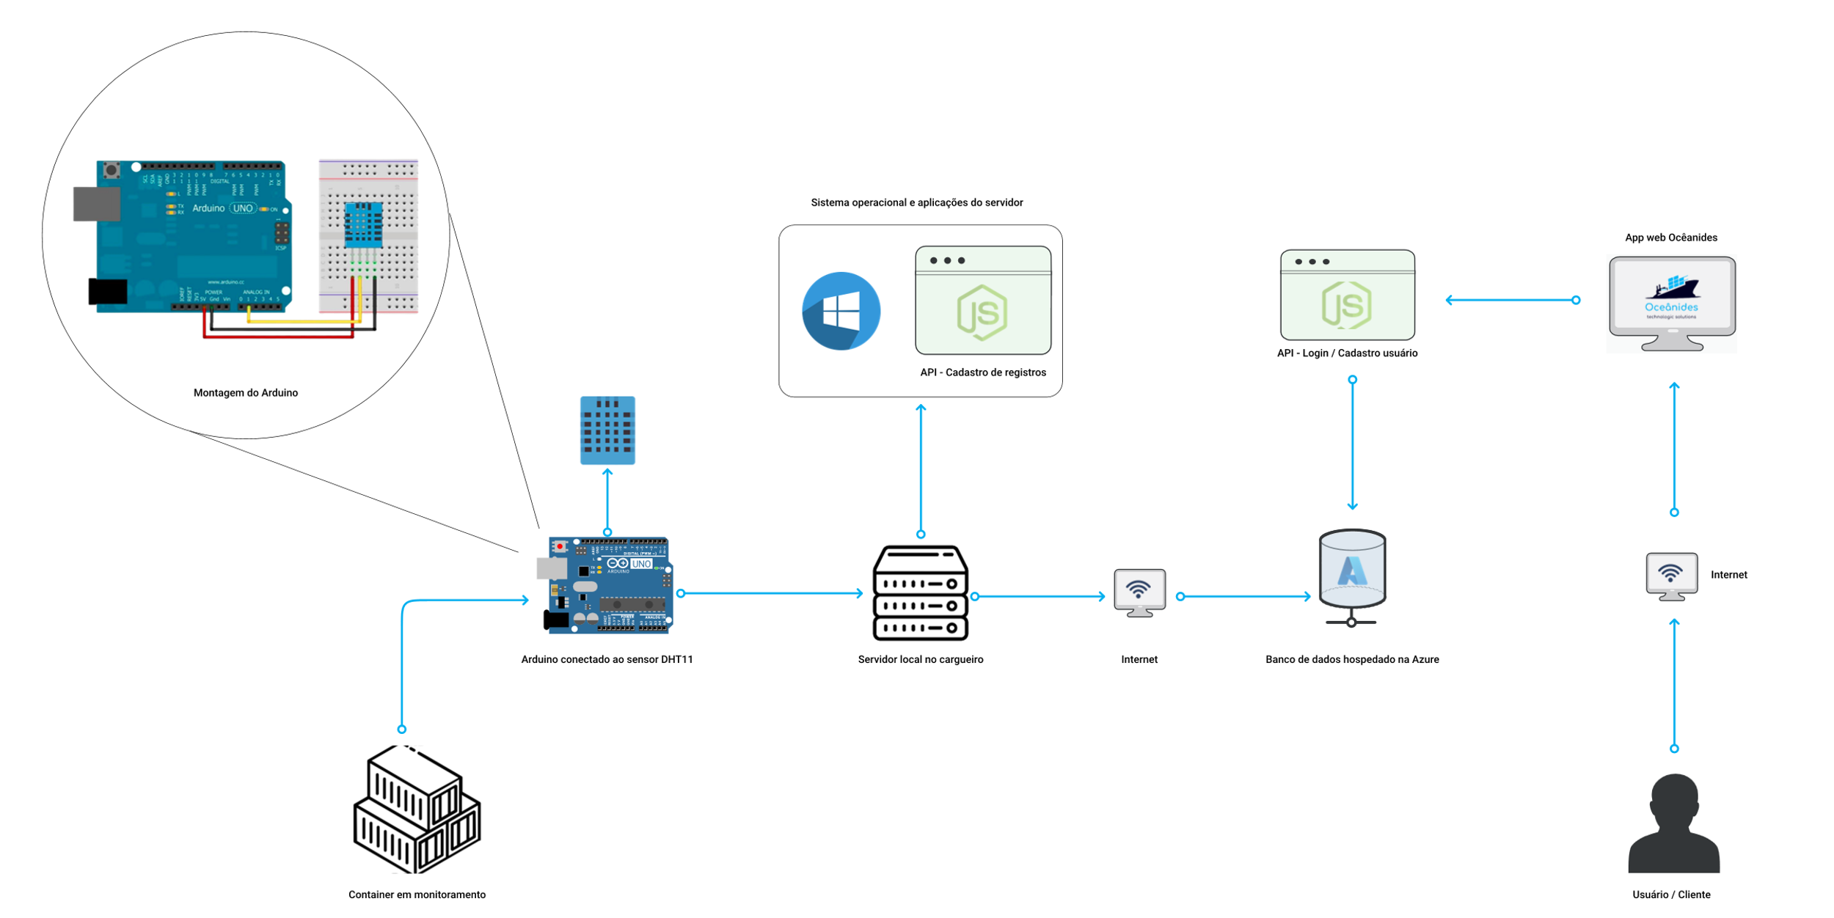
Diagrama de solução

Slide 8



Backlog e Sprint

Slide 9
Site institucional
Cadastro e Login
Dashboard

Slide 10
Analytics
Frutas podem ter 3 faixas de temperatura.
Baixa
Intermediária
Alta
Umidade se mantém fixa.
Amostra de um intervalo de temperatura feito para criar a equação que simule cada uma dessas situações.

Slide 11

Analytics
Alertas / Legenda
Alerta crítico frio
Alerta emergência frio
Alerta ideal
Alerta crítico quente
Alerta crítico quente

Slide 12

Analytics
Umidade
Equação: umidadeSala * 0,08929 + 86,5179

Slide 13

Analytics
Faixa de temperatura baixa
Equação: temperaturaSala * 0,09345 - 1,90654

Slide 14
Analytics
Faixa de temperatura intermediária
Equação: temperaturaSala * 0,467228972 - 6,53

Slide 15

Analytics
Faixa de temperatura alta
Equação: temperaturaSala * 0,373832 + 2,373832

Slide 16
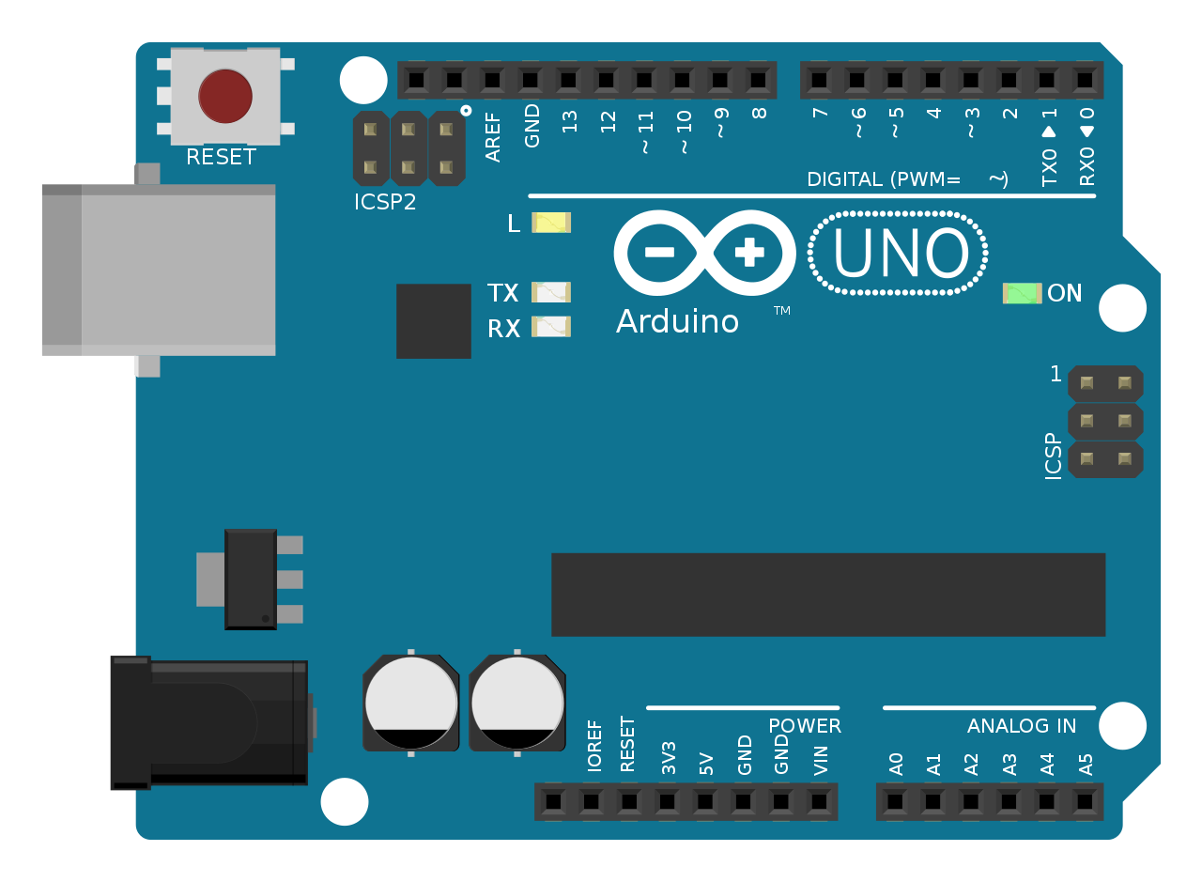
Arduino
Explicação do código

Slide 17

Modelo de dados Lógico

Slide 18
Conclusão

